Slide 1



TRƯỜNG TIỂU HỌC HÒA NGHĨA
CHÀO MỪNG
QUÝ THẦY, CÔ GIÁO VỀ DỰ GIỜ THĂM LỚP
Môn: Tiếng Việt - Lớp 3
Giáo viên: Phạm Thị Mai Hưng

Slide 2
Tiếng Việt
LOGO
BàI 11: LỜI GIẢI TOÁN ĐẶC BIỆT

Slide 3
Tiết 4

Slide 4

1. Nghe – viết
Lời giải toán đặc biệt
Huy-gô mải miết viết và may thay, khi tiếng trống báo hết giờ vang lên thì cậu cũng viết xong đáp số và mang bài lên nộp. Thầy giáo liếc nhìn bài của Huy-gô. Đáp số đúng rồi! Chợt thầy reo lên:
- Lời giải bài toán được viết bằng thơ! À, ra thế!

Slide 5

Cách trình bày
Viết hoa tên bài và các chữ đầu câu.
Cách đặt dấu gạch ngang trước câu nói của nhân vật.
Chú ý dấu chấm và dấu chấm than cuối câu.
Nghe GV đọc từng cụm từ hoặc từng dòng thơ, ghi nhớ và viết vào vở.
Lắng nghe GV nhận xét bài của một số bạn.

Slide 6
Câu 2: Tìm từ ngữ được tạo bởi mỗi tiếng dưới đây.
giao
dao
rao
Làm việc nhóm
giao việc, bàn giao, giao hàng, giao đấu, giao nhau,…
con dao, dao lam, dao nhọn, dao sắc, dao kéo, đồng dao.
rao bán, rao hàng, tiếng rao, rao vặt…

Slide 7
Câu 3a. Tìm từ ngữ chỉ hoạt động hoặc đặc điểm có tiếng bắt đầu bằng r, d hoặc gi
Hoạt động nhóm
r
d
gi
rao hàng, rắc muối, rõ nét, râm ran, trồng rừng, đốt rơm, rả rích,…
diễn kịch, dạy học, dịu dàng, mài dao, dẫn đường, dễ dãi, độ dài,…
giao hàng, giữ chặt, giã gạo, giàu có, gia đình, đôi giày, gia vị…

Slide 8
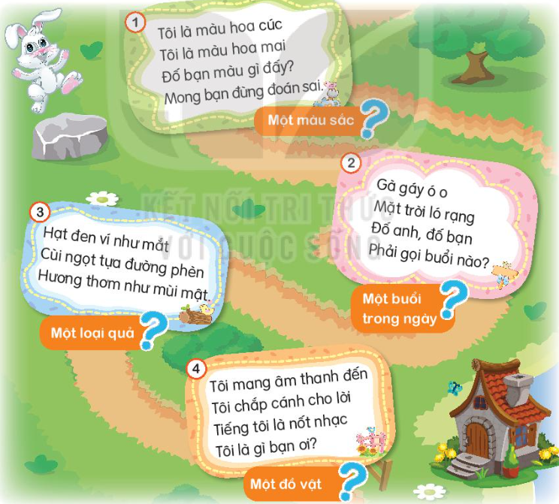
Câu 3b. Giúp thỏ vượt chướng ngại vật để về nhà bằng cách trả lời các câu đố, biết rằng đáp án của mỗi câu đố đều có tiếng chứa an hoặc ang.
MÀU VÀNG
BUỔI SÁNG
Làm việc nhóm
QUẢ NHÃN
CHIẾC ĐÀN

Slide 9
LOGO
Vận dụng

Slide 10

Tìm hiểu thông tin về Đội thiếu niên Tiền phong
Gợi ý:
Học sinh có thể đọc trong sách, báo, lên mạng, hỏi người thân.
HS tìm hiểu về ngày thành lập đội, Đội ca, huy hiệu đội, 5 điều Bác Hồ dạy,...
Trao đổi với người thân những thông tin mình tìm được hoặc cần tìm.

Slide 11
Củng cố
dặn dò

